Slide 1
Programação I (Aula 4)
Prof. André Luiz Braga
M.Sc - COPPE/UFRJ
D.Sc – IBM Silicon Valley Lab / COPPE / UFRJ
IBM Certified Sr. IT Architect / Open Group

Slide 2
Programação I - Aula 4
Arquivos
Arquivos de Texto
Leitura de Arquivos Texto
Orientação Objeto em JAVA - Herança
Exemplos
Exercícios

Slide 3
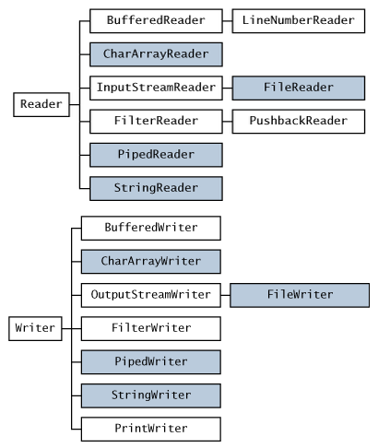
Programação I – Arquivos Categorias de entrada e saída (Reader / Writer)

Slide 4
Programação I – Arquivos - Entrada (Reader)

Slide 5
Programação I – Arquivos – Leitura
DECLARAÇÃO:
// 1 - Criar objeto de “Reader” e “Buffer”
FileReader <varR> = new FileReader(<Arquivo>);
BufferedReader <varBR> = new BufferedReader(<varR>);
// 2 - String pra ser lida
String <varString1> = <varBR>.readline();
. . .
String <varStringN> = <varBR>.readline();
// 4 – Fechar o arquivo
<varR>.close();

Slide 6
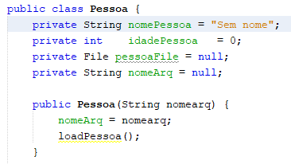
Programação I – Arquivos – Escrita – Exemplo 1

Slide 7
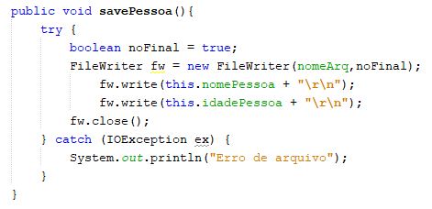
Programação I – Arquivos – Leitura – Exemplo 1

Slide 8
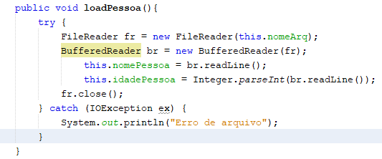
Programação I – Arquivos – Leitura – Exemplo 1

Slide 9
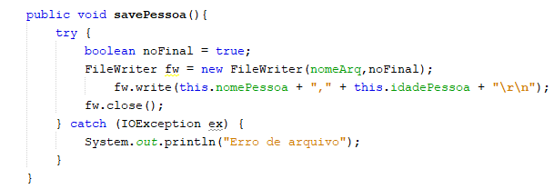
Programação I – Arquivos – Leitura – Exemplo 2

Slide 10
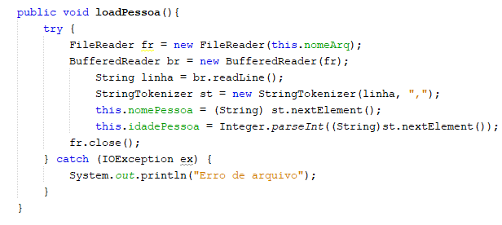
Programação I – Arquivos – Leitura – Exemplo 2

Slide 11
Programação I – Orientação Objeto(JAVA) Herança ()
Características:
Classe Filho “Reutiliza”classe pai
Acrescenta atributos e/ou métodos e/ou altera métodos
Declaração:
public class <Filha> extends <Pai> { … }
Estrutura Interna
Atributos ➔ Não podem ser “Rescritos”
Métodos
Sobrecarga(Argumentos diferentes)
Sobrescrita ➔ Mesmo método, outro código
Modificadores de Acesso (Para Variáveis ou Métodos)
Privados (private) – Nem a mãe pode ver
Públicos (public) – Casa da Mãe Joana
Protegidos (protected) – Somente fihas
Notes:
Classes x Objetos x Interfaces
Exemplos de Classes com diferentes modificadores
Exemplos de métodos com e sem retorno
Getters and Setters
Patterns: Singletons
Construtores

Slide 12
Programação I – Herança – Exemplo 1
Notes:
Classes x Objetos x Interfaces
Exemplos de Classes com diferentes modificadores
Exemplos de métodos com e sem retorno
Getters and Setters
Patterns: Singletons
Construtores

Slide 13
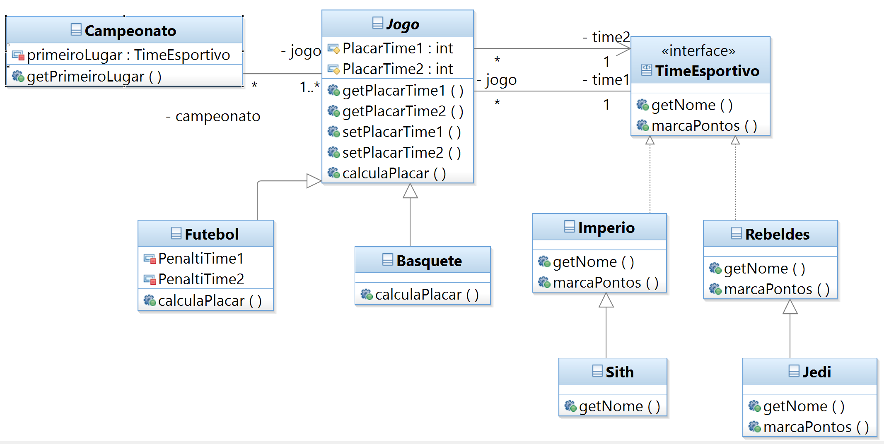
Revisão – JAVA: Herança (Diagrama UML)
Notes:
Classes x Objetos x Interfaces
Exemplos de Classes com diferentes modificadores
Exemplos de métodos com e sem retorno
Getters and Setters
Patterns: Singletons
Construtores

Slide 14
Programação I – Orientação Objeto(JAVA) Relacionamento de Classes
Declaração de atributos como classes
..
Associação e Agregação
Associação → (Todo-Parte) Mesmo sendo múltipla, a classe pai precisa das partes.
Ex. Empresa tem vários departamentos.
Em geral referencias ou classes internas
Agregação → Detem propriedade e pode existir sem as partes. Numero de filhos indefinido
Ex. Empresa tem vários funcionários.
Em geral parte de um vetor ou coleção
Notes:
Adicionar Métodos
Adicionar atributos
Herança de Classe,
Classe Abstrata

Slide 15
Programação I – Orientação Objeto(JAVA) Relacionamento de Classes – Exemplo 1
Notes:
Adicionar Métodos
Adicionar atributos
Herança de Classe,
Classe Abstrata

